Slide 1
A SZELLEMI TŐKE MEGOSZTÁSA A KIS-ÉS KÖZÉPVÁLLALKOZÁSOK KÖRÉBEN
2008.03.24.
Kiss Anett
Dr. Deák Csaba, Miskolci Egyetem ImKKK

Slide 2
A prezentáció felépítése
Magyarország élelmiszeripara
Az élelmiszeripar és a szellemi tőke
Élelmiszeripari innovációk
A Miskolci és a Genovai Egyetem élelmiszeripari vállalatok között végzett kutatása
2008.03.24.

Slide 3
A kutatás alapkérdése
A helyi élelmiszergyártók, milyen mértékű versenyelőnyre képesek szert tenni a szellemi tőke (IC) megosztásával?
2008.03.24.

Slide 4
Az élelmiszeripar és az innováció
Az élelmiszeripar Európa legnagyobb feldolgozó iparága
Alacsony szaktudás, munkaigényes, nem gyakori a R&D (Chapman)
  Az élelmiszeripari innováció jellegzetessége: többségében kis lépések, de folyamatosan
    a nagy változást a fogyasztó elutasítja
    fél tőle – élelmiszer-biztonság (GMO, nanotechnológia)
    az ízlés tanult, lassan változtatható meg
  nagyobb időtávot áttekintve jelentős változás
    választék, étkezési mód, szokások
2008.03.24.

Slide 5
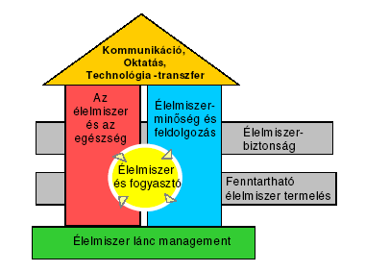
Az élelmiszeripari innováció fő irányai Európában
A magyar vállalakozások kb. 16%-ának van K+F részlege, de ezek K+F-re fordított összege is kevés.
Dr. Sebők András, Campden & CHorleywood Magyarország Kht, ÉFOSZ
2008.03.24.

Slide 6
Az élelmiszeripari innovációk
Mozgató rugói:
1. piaci igények nyereséges kielégítése, kereskedelmi láncok igényeinek megfelelés
2. Megfelelés az élelmiszerbiztonsági követelményeknek, jogszabályoknak
Fő területei:
Újabb és újabb élelmiszerbiztonsági és minőségirányítási tanúsítványok megszerzése az új termékek, technológiák, szolgáltatások kutatása helyett.
2008.03.24.

Slide 7
Magyarország élelmiszeripara
A Bruttó Nemzeti Jövedelem 9,7%-át teszi ki.
A 14 ágazatot átfogó feldolgozóiparon belül ezzel változatlanul a második helyen áll, az ipar teljesítményéből való részesedése pedig mintegy 14%-ot tesz ki.
A magyar élelmiszeripar termelésének kb. 46%-át a kis- és közepes méretű vállalatok adják
Magyarországon az élelmiszeripar a mezőgazdasággal együtt az egyetlen olyan ágazat, amelynek külkereskedelmi mérlege jelentősen pozitív
Hagyományok
Dr. Tóthné dr. Szita Klára – Hálózat és klaszter szervezési gyakorlatok – élelmiszeripar (oktatási segédlet), 2007
2008.03.24.

Slide 8
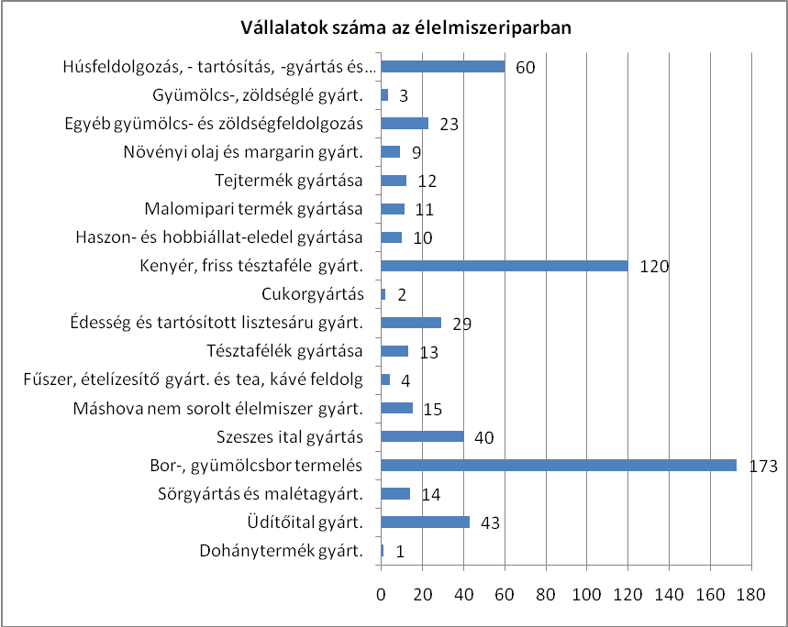
2008.03.24.
KSH, 2008.

Slide 9
Élelmiszeripar és szellemi tőke
Tudósok és szakemberek egyaránt felismerték, hogy a szellemi tőke, illetve a tudásanyag hasznosításának képessége, voltaképpen a vállalati versenyelőny alapvető forrása és irányítója, a dinamikus kompetenciák fejlődésének nélkülözhetetlen összetevője, valamint egy vállalat fejlődési képességének meghatározó tényezője. (pl. Sullivan, 1998; Sveiby, 2001; Subramaniam és Youndt 2005)
IC három fő összetevőt foglal magába: humán tőkét, strukturális tőkét és kapcsolati tőkét. (Stewart)
Az IC-t regionális szinten Schiuma (2005) valamint Smedlund és Poyhonen (2005) vizsgálta.
2008.03.24.

Slide 10
A kutatás
Genovai Egyetem és a Miskolci Egyetem ImKKK közös kutatása
12 észak-magyarországi élelmiszeriparban tevékenykedő KKV
20 észak-olaszországi élelmiszeriparban tevékenykedő KKV
2008.03.24.

Slide 11
Módszertan
Fél-strukturált interjúk.
Cégenként 1-2 fő,vállalatvezető és/vagy gazdasági területen dolgozó.
Az egyéni interjúk 1-2 óra hosszúságúak, és ahol lehetőség nyílt rá, a korábbi interjúalanyokkal, közös vitával végződtek.
Ezen túlmenően ahol lehetőség nyílt rá, telephely látogatások történtek, és megvizsgáltuk a céges dokumentumokat (weboldalakat, mérleg kimutatásokat, belső jelentéseket).
A tanulmány ily módon Kanter felvetését (1977) testesíti meg, miszerint a különböző felhasznált adat források megerősítik egymást.
Az adatgyűjtés egy hónapos periódust ölelt fel, és az esettanulmányok irányadó technikáit követte ( Yin 2003).
Szándékunkban áll a kutatás folytatni, és további vállalatokat bevonni.
2008.03.24.

Slide 12
Esettanulmányokról
Cég
RT
Cég
RT
Cég
RT
Cég
RT
2008.03.24.
RT=Régiós tudás

Slide 13
A regionális IC elemei
 | Példák és indikátorok
Strukturális tőke | Számos vállalat, induló cégek, egyetemi tanszékek, iskolák, tréning centerek, agro-élelmiszer szektorban kutató és tudományos központok; számos minőségi tanúsítvány; tudományos publikációk, kutatási jelentések, agro-élelmiszer szektorban publikált cikkek, könyvek,szabadalmak.
Humán tőke | Alkalmazottak, agro-élelmiszer szektor kutatók és tanácsadók, agro-élelmiszer kurzuson diplomázók
Kapcsolati tőke | Kiállítások és vásárok, gyártó konzorciumok, együttműködések és szövetségek, körzetek a szektorban
2008.03.24.

Slide 14
Vizsgált magyar vállalatok
 | Szepsy | Laskodi tészta | Mantar
Alapítás éve | 1992 | 1996 | 1992
 | Minőségi tokaji borok | Száraz tészták | Csiga,
 |  |  | Konzervek
Fő értékesítési csatornák | Nagykereskedők, webshop, borszaküzletek | Áruházláncok, Fő termékek ritkább esetekben közvetlen értékesítés | Áruházláncok
Fő piacok | Hazai és nemzetközi (40%) | Régiós | Hazai és nemzetközi
Alkalmazottak száma | 22 | 18 | 95
ROE | 64% | 42% | 37,5%
2008.03.24.

Slide 15
A szellemi tőke mozgósítás
Adás | Szepsy | Közös tapasztalatcserét, szakmai eszmecseréket szerveznek. („Tokaji Ősz” Étel és borkóstoló hétvége) A tokaji borászati felsőfokú szakképzést segíti tanulmányi látogatásra és szakmai gyakorlatra fogad diákokat. Régió hírnevének újraerősítésén fáradozik. Újraértelmez szőlőfajtákat.
 | Laskodi tészta | Együttműködik élelmiszer-ipari szakközépiskolával, de a vállalat által megszerzett tudást nem osztja meg a régióval. – (korlátozott adás)
 | Mantar | Nem működik együtt a tudás megosztásban.
Vétel | Szepsy | Partnerei: Debreceni Egyetem, Egri Borászati Kutató Intézet, Budapesti Kertészeti Egyetem, Mádi Eredetvédelmi Egyesületet.
 | Laskodi tészta | Hagyományos tésztafélék elkészítésének módja. Tradíciók.
 | Mantar | Nem működik együtt a tudás megosztásban.

Slide 16
A vizsgált olasz vállalatok
 | ALPHA | BETA
Alapítás éve | 1911 | 1975
Fő termékek | Oliva olaj (szűz és extra-szűz) Tartósított ételek (zöldségek olajban, szószban) Kozmetikai szerek | Minőségi vaj és sajtok
Fő értékesítési csatornák | Postai rendelés | Kiskereskedők (étel butikok)
Fő piacok | Nemzeti | Nemzeti és nemzetközi (6-15%)
ROE (2006) | 7.4% | 18.5%
2008.03.24.

Slide 17
A két minta eredményeinek összehasonlítása
Az olasz mintában nem található szigetként működő vállalakozás.
Az olasz vállalatok között sok a kis vagy családi vállalkozás, de ezek nem hasonlíthatók a magyarországi kis vagy családi vállalkozásokhoz.
Az olasz vállalakozások között jobban működik a IC megosztás.
2008.03.24.

Slide 18
Következtetések
Kevés IC megosztásban közreműködő vállalkozás a régióban.
Bizonyos társaságok aktívan hozzájárulnak a helyi IC fejlődéséhez, porózus határvonalaikon kiengedik a belső ismereteket, míg mások megmaradnak az elszigeteltségben.
A helyi ételek hatékonyan népszerűsíthetők a termékek és helyek közti szoros együttműködés révén, összekapcsolva a társasági és a regionális IC-t.
A szigetként működő, bizalmatlan KKV-kat rá kell ébreszteni a tudásmegosztás fontosságára és a innovációk fontosságára. – TANÁCSADÓK szerepe
Egyes KKV-nál megjelenik az igény a tudásmenedzsmentre.
Észak-magyarország- nem elterjedt a „helyi élelmiszerek”-re specializált KKV
2008.03.24.

Slide 19
KÖSZÖNÖM MEGTISZTELŐ FIGYELMÜKET!
2008.03.24.

